Slide 1
Question Answering
Wongyu Kim (김원규)
Internet Computing Laboratory
Department of Computer Science
Yonsei University
2020.09.10

Slide 2
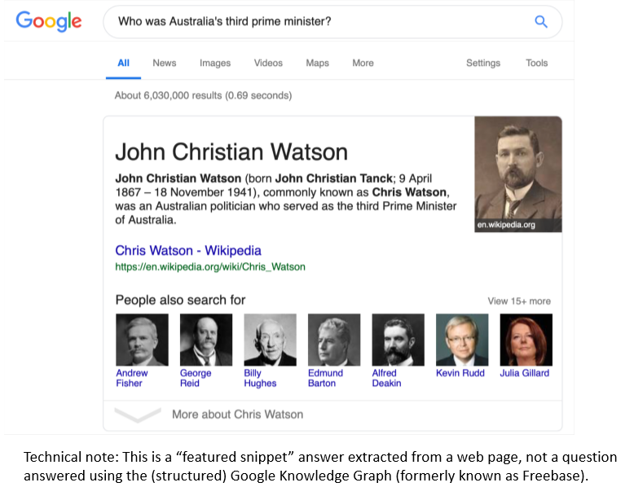
Question Answering
위 그림처럼 질문에 대한 답변을 하는 Task로 NLP vs Google KG 방법이 있다. 혹은 최근에 두 방법을 융합하여 사용하기도 한다.

Slide 3
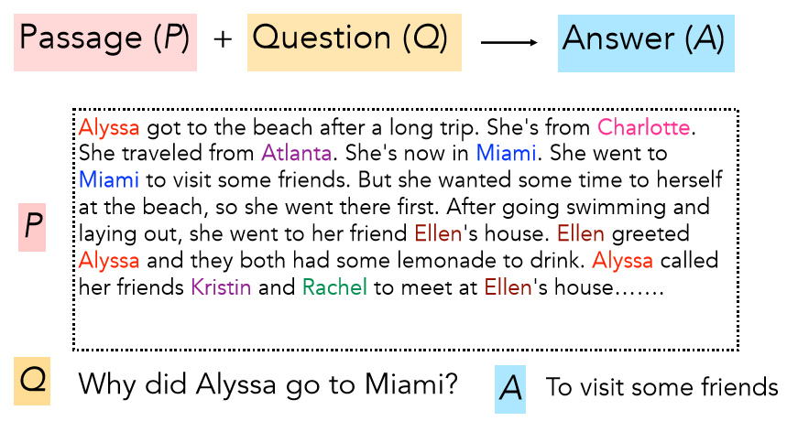
Question Answering
QA에 대한 데이터셋은 아래와 같은 구조와 대개 많이 유사하다.
입력으로 Passage와 Question, 출력으로 Answer를 도출하는 구조이다.
아래의 데이터는 MCTest란 대회에서 사용하는 데이터이다.

Slide 4
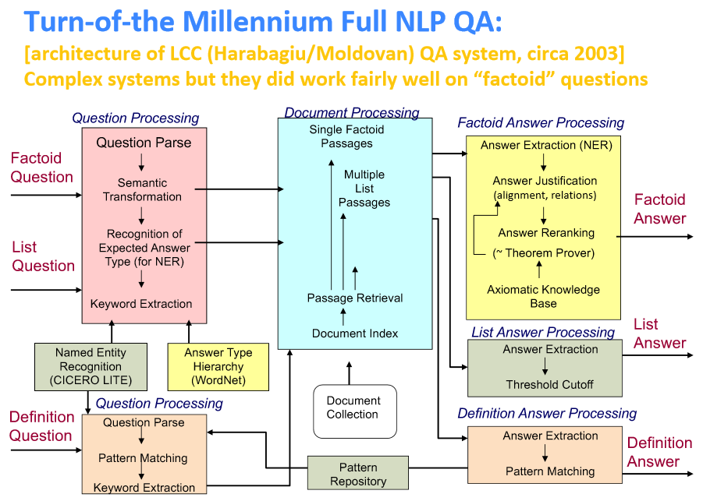
Question Answering
아래 그림은 LCC의 QA 아키텍쳐(딥러닝 이전, 2003).
매우 복잡, 인간이 직접 설계한 많은 components의 결합으로 이루어짐.
IBM의 DeepQA(2011)도 여러 components 를 ensemble, 아래보다 복잡.

Slide 5
SQuAD 1.0 ~ 1.1
Stanford에서 만든, 현재까지 대표적인 QA 데이터셋.
각 Question은 Passage 한 개씩 가진다.
Passage는 Wikipedia에 존재한다.
목표는 역시 answer를 도출하는 모델을 만드는 것.
100k esamples (대개 1 paragraph – 5 questions).
Answer은 항상 paragraph의 span으로 존재 (a.k.a extractive QA) -> model can’t answer yes/no, counting, implicit why questions (paragraph에 없는 말을 모델은 할 수가 없다.)

Slide 6
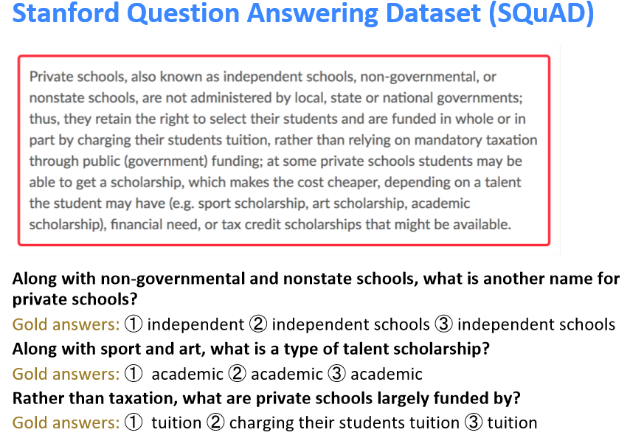
SQuAD 1.0 ~ 1.1
하지만 아래 그림처럼 정답은 어떻게 해석하는지에 따라 여러 개가 될 수 있다.
만약 gold answer가 1개라면 모델의 성능을 평가하기가 애매할 것이다.
따라서 답이 될 수 있는 경우를 3개로 두어 answer의 variation을 감안한다.
이를 통해 모델의 성능을 평가하기에 유용해진다.
Notes:
어느 부분이 예시인지 펜으로 설명

Slide 7
Evaluation of SQuAD 1.0 ~ 1.1
Exact Match: 모델이 예측한 span과 gold answers 중에 정확히 같은 것이 존재한다면 +1 / 아니라면 +0 을 한다.
F1 Score: 위의 방법보다 더 continuous하고 융통적이라고 볼 수 있다. 1. 예측 span과 gold answers를 BoW로 바꾼다. 2. 그 후 (gold answer – span)의 3 pairs에 대해 precision(예측 span가 실제로 gold answer에 있을 확률) & recall(gold answer가 실제로 예측 span에 있을 확률) -> F1 = 2PR/(P+R)을 구하고 max 값 만을 선택한다. 3. 모든 테스트 데이터에 대해 실행한 후 평균하면 final F1 Score를 구할 수 있다.
두 metric 모두 punctuation and articles(구두점과 정관사)는 무시한다.
Notes:
이해를 돕기 위해 예시를 들어가면서 설명

Slide 8
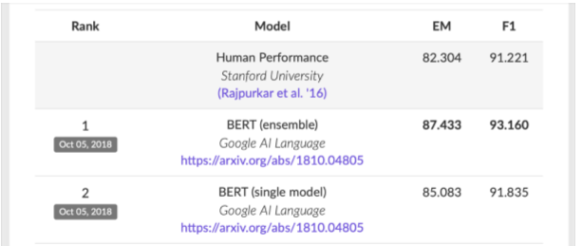
Ranking of SQuAD 1.0 ~ 1.1
아래 그림은 SQuAD 1.1에 대한 모델들의 성능이다.
Ensemble은 같은 방법으로 학습한 같은 구조의 여러 모델의 결과를 종합한 것이라 보면 된다.
Notes:
어느 부분이 예시인지 펜으로 설명

Slide 9
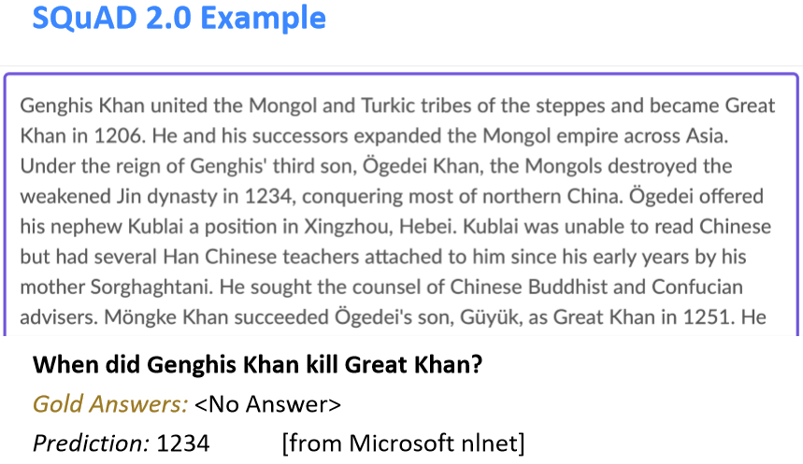
SQuAD 2.0
SQuAD 1.1은 답을 항상 찾으려는 경향이 있었다.
하지만 현실 세계에서는 답이 없는 경우가 많다.
따라서 Questions의 반은 Answer가 있고, 반은 없도록 설정했다.(valid & test) (training questions -> 1/3만 Answer 존재)
따라서 metric 계산 시 Exact Match든 F1 Score든 이전과 방법이 같지만 No answer가 Gold일 경우 모델의 예측이 같은 No answer라면 +1, 아니라면 +0.
Notes:
어느 부분이 예시인지 펜으로 설명

Slide 10
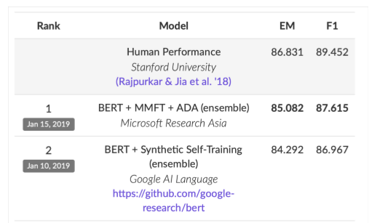
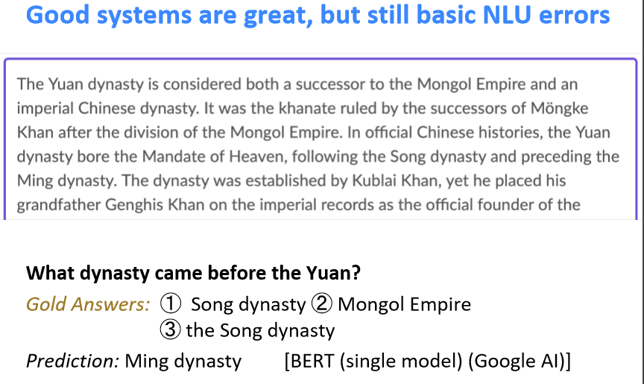
SQuAD 2.0
당연히 1.1 버전보다는 어려우며 아직 인간을 넘지 못했다.
또한 아직 좋은 Model이라도 가끔은 이상한 결과를 보이고 있다. = Natural Language Understanding Errors
Notes:
어느 부분이 예시인지 펜으로 설명

Slide 11
Limitations of SQuAD
오직 span-based answers
Question은 오직 그에 상응하는 Passage에서 파생되어야 한다. = 현실 세계에서는 필요 없는 질문일 수도 있다.
또한 현실 세계에서 얻는 것 보다 형식적, 언어적, 문법적이다.(Wikipedia의 영향)
그럼에도 불구하고 많이 쓰이고, 이 데이터셋으로 pre-train한 웨이트를 많이 사용하기도 한다.
Notes:
이해를 돕기 위해 예시를 들어가면서 설명

Slide 12
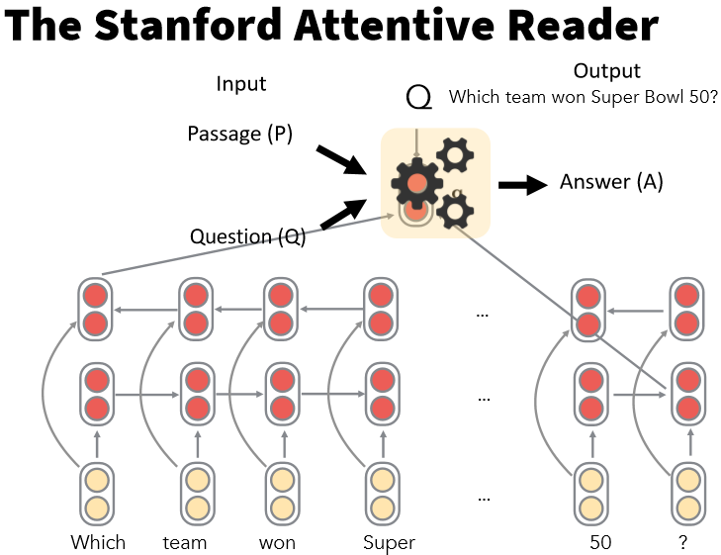
DrQA(Chen 2016, 2017)
The Stanford Attentive Reader라고도 한다.
Bidirectional Encoding + Attention이 핵심적인 기술이다.
처음에는 Question의 각 단어를 GloVe로 임베딩한다.
그 후 BiLSTM으로 인코딩하여 question representation.
Notes:
어느 부분이 예시인지 펜으로 설명

Slide 13
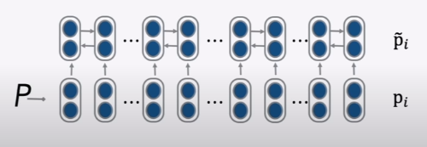
DrQA(Chen 2016, 2017)
그 다음은 Passage의 인코딩 과정인데 여기서는 비슷하면서 약간 다르다.
역시 GloVe로 임베딩(pi)을 한 뒤 BiLSTM에 넣는다.
하지만 여기서는 양 끝에서만 representation을 가져오는 것이 아니라 각 token에서의 두 output을 concatenate한 결과(pi~)를 가지고 온다.
그 다음은 passage의 각 단어에 대한 attention weight 를 구하기 위해서 ai = softmax(q * Ws * pi~) -> pi가 start token이 될 확률 ai ` = softmax(q * Ws ` * pi~) -> pi가 end token이 될 확률 최종 output vector -> ai * pi의 합이다. (& ai`*pi의 합) 이것을 answer vector와 비교해서 학습
Notes:
어느 부분이 예시인지 펜으로 설명
+ 그림으로 설명

Slide 14
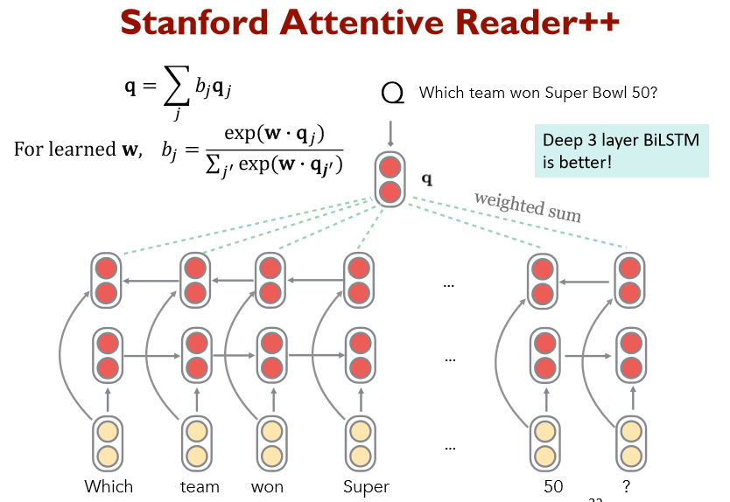
Stanford Attentive Reader++(2018)
기존 DrQA에서 몇가지 추가되었다 .
아래 그림처럼 인코딩 시 각 token에 대한 bj를 구하기 위해 w를 가져온다.
그 후 q(question representation)을 생성한다.
Notes:
어느 부분이 예시인지 펜으로 설명
+ 그림으로 설명

Slide 15
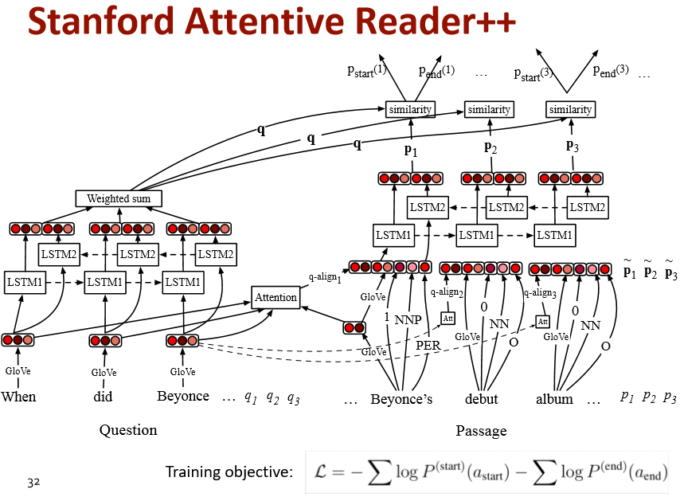
Stanford Attentive Reader++(2018)
모델 아키텍쳐도 바뀐다. 하지만 token 마다 start, end token이 될 확률이 나오는 건 똑같고 그에 따라 학습을 진행하면 된다. => 자세한건 논문
Notes:
어느 부분이 예시인지 펜으로 설명
+ 그림으로 설명

Slide 16
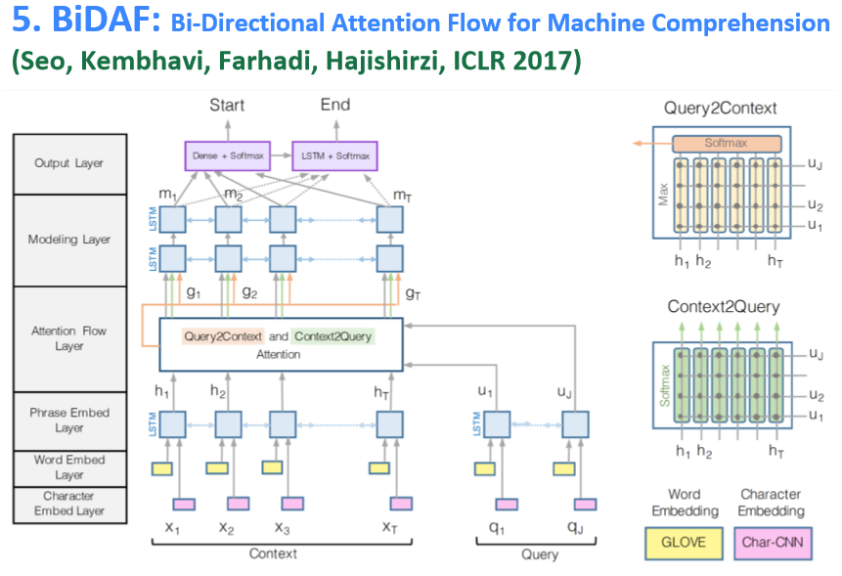
BiDAF(Bi-Directional Attention Flow for Machine Comprehension, 2017)
이 당시 앞서 말했듯이 Attention을 어떻게 쓰는 것이 트렌드이자 핵심이였음.
여기서는 Query to Context 만이 아닌 Context to Query의 두 방향에 대한 Attention을 고려
Notes:
어느 부분이 예시인지 펜으로 설명
+ 그림으로 설명

Slide 17
BiDAF(Bi-Directional Attention Flow for Machine Comprehension, 2017)
Character Embed Layer: Char-CNN으로 d차원 임베딩
Word Embed Layer: GloVe로 d차원 임베딩
Contextual Embed Layer: 임베딩된 것으로 2d차원 인코딩(Question과 Context의 모든 tokens에 대해)
어텐션이 양방향으로 진행됨. (BiDAF인 이유) - Query2Context = Query가 있을 때 Context의 어느 정보가 관련 있는가 학습 - Context2Query = Context가 있을 때 Query의 어느 정보가 관련 있는가 학습 - 유사도 파악하기 위해 Similarity Mat 사용, Context의 t번째 단어, Query의 j번째 단어의 Similarity를 학습하게 된다.
Notes:
어느 부분이 예시인지 펜으로 설명
+ 그림으로 설명
+ 옆에 캡처 그림 띄어놓고 설명

Slide 18

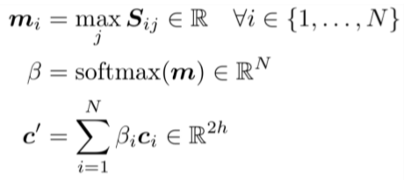
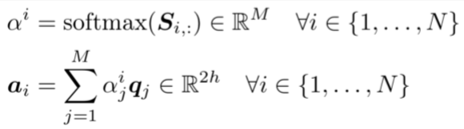

BiDAF(Bi-Directional Attention Flow for Machine Comprehension, 2017)
1
2
3
4
Notes:
어느 부분이 예시인지 펜으로 설명
+ 그림으로 설명
+ 옆에 캡처 그림 띄어놓고 설명

Slide 19
BiDAF(Bi-Directional Attention Flow for Machine Comprehension, 2017)
5. Modeling Layer: 정보 정리 단계, 4단계의 출력을 다시 BiLSTM에 넣는다.(GRU)
6. Output Layer: 각 token이 start & end일 확률을 구하는 Layer
Notes:
어느 부분이 예시인지 펜으로 설명
+ 그림으로 설명
+ 옆에 캡처 그림 띄어놓고 설명

Slide 20
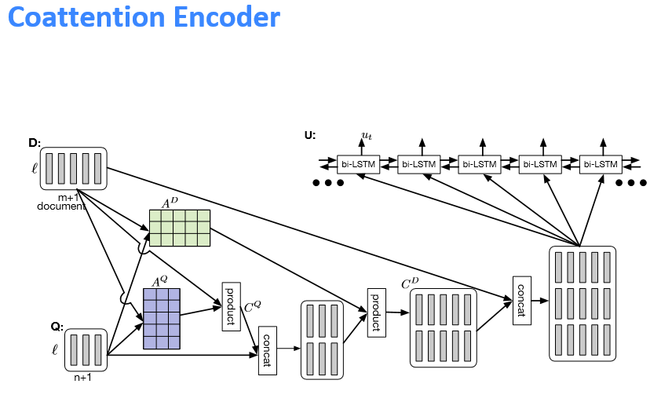
Others
Coattention Encoder(ICLR, 2017)
Two-way attention – 자세한건 논문
Notes:
어느 부분이 예시인지 펜으로 설명
+ 그림으로 설명
+ 옆에 캡처 그림 띄어놓고 설명

Slide 21
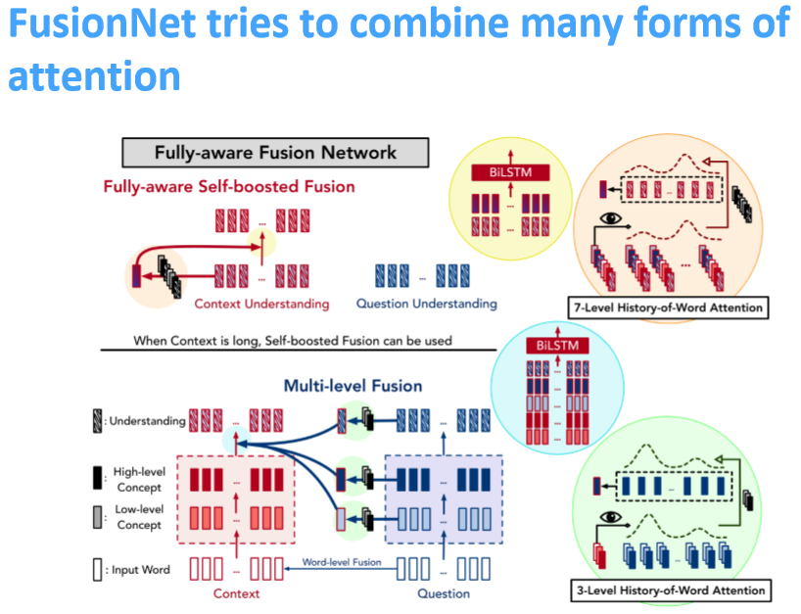
Others
FusionNet
다양한 어텐션을 시도하고 결합함.
Multi-level inter-attention 비스무리 이용
Notes:
어느 부분이 예시인지 펜으로 설명
+ 그림으로 설명
+ 옆에 캡처 그림 띄어놓고 설명

Slide 22
Others
후에 Transformer 등 여러 방법 이용해서 Contextual Word Representations 더 발전시켜 QA 문제 해결에 도움 주었다.
또한 Document Retriever를 이용해 Question이 주어졌을 때 그에 관련된 Document를 찾는 task도 있다.
Notes:
어느 부분이 예시인지 펜으로 설명
+ 그림으로 설명
+ 옆에 캡처 그림 띄어놓고 설명

Slide 23
참고 문헌
한글 블로그 자료
https://sumniya.tistory.com/26
https://ratsgo.github.io/natural%20language%20processing/2017/10/22/manning/Cs224n – winter 2019 – lecture 7
https://www.youtube.com/watch?v=QEw0qEa0E50&list=PLoROMvodv4rOhcuXMZkNm7j3fVwBBY42z&index=10
CS224n – winter 2019 – syllabus – lecture 7
https://web.stanford.edu/class/archive/cs/cs224n/cs224n.1194/

Slide 24
Questions & Answers
Thank you
Notes:
저의 박사학위 논문 심사에 시간을 내주셔서 대단히 영광스럽습니다

